Slide 1

Java 개요
SMHRD

Slide 2
Java
Java 수업 진행 방향
변수
연산자
조건문
반복문
배열
추상클래스
콜렉션
클래스
객체지향
프로그래밍
메소드
인터페이스
JDBC
GUI

Slide 3
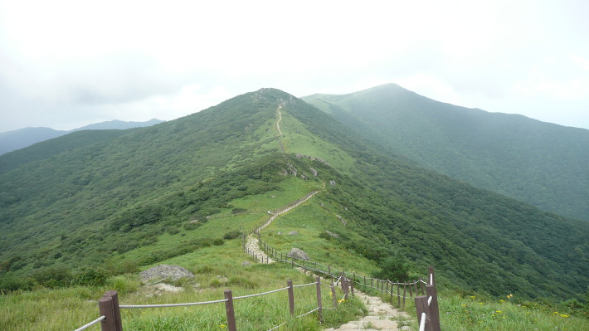
Java
Java 수업 진행 방향

Slide 4
Java
Java 수업 진행 방향
변수
연산자
조건문
반복문
배열
추상클래스
콜렉션
클래스
객체지향
프로그래밍
메소드
인터페이스
JDBC
GUI

Slide 5
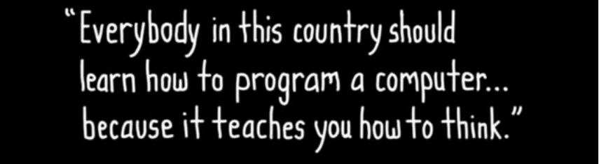
Java
프로그래밍을 배워야 하는 이유

Slide 6

Java
컴퓨팅 사고 (Computational Thinking)

Slide 7
Java
컴퓨팅 사고 (Computational Thinking)
추상화
자동화
CT
문제 분해
알고리즘

Slide 8
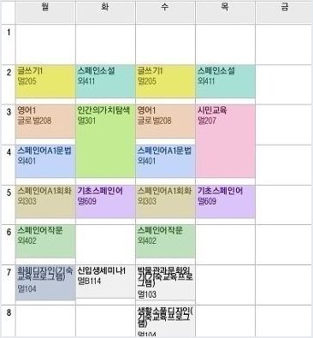
Java
컴퓨팅 사고 (Computational Thinking)
OO대 헤르미온느 시간표
수 많은 레포트, 시험 등 많은
스케쥴 우선순위를 정할 때

Slide 9
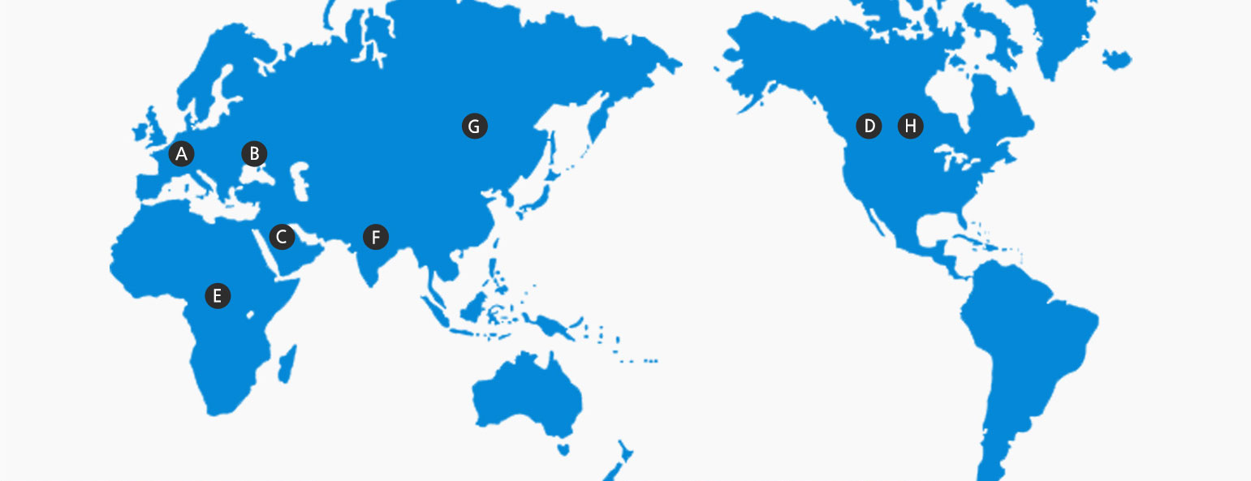
Java
컴퓨팅 사고 (Computational Thinking)
배낭 여행을 떠나고 싶을 때 방문 국가를 어디 먼저 다니면
좋을지 정하고 싶을 때 -
최단거리 알고리즘

Slide 10

Java
컴퓨팅 사고 (Computational Thinking)

Slide 11
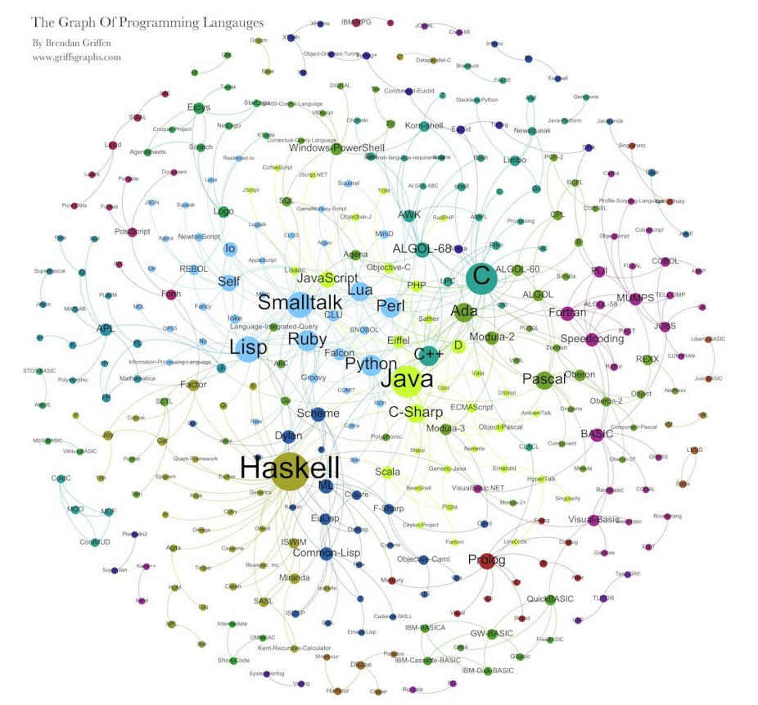
Java
프로그램 언어의 종류

Slide 12
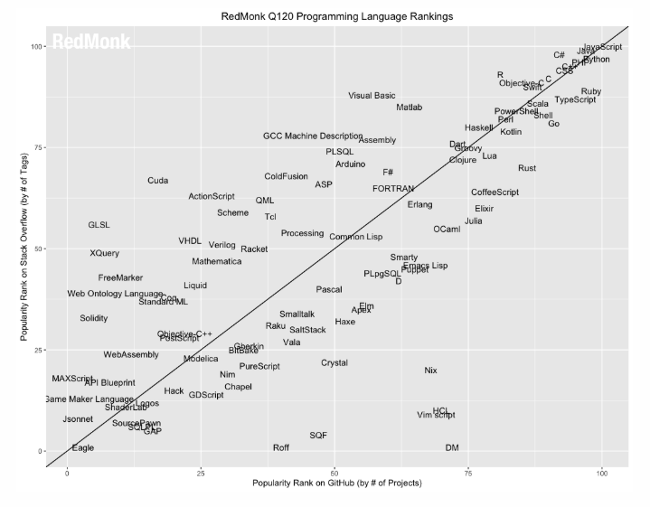
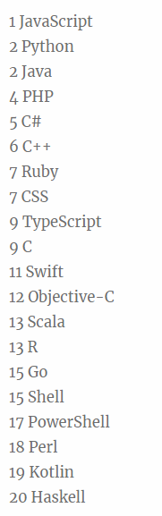
Java
프로그램 언어 Rank 현황
RedMonk (2020년 4월 기준)

Slide 13
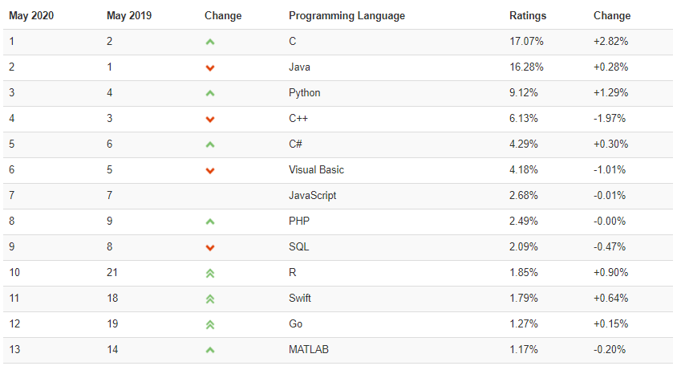
Java
프로그램 언어 Rank 현황
TIOBE (2020년 03월 기준)

Slide 14
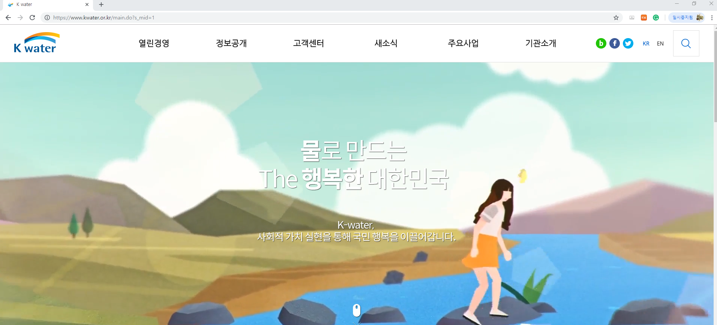
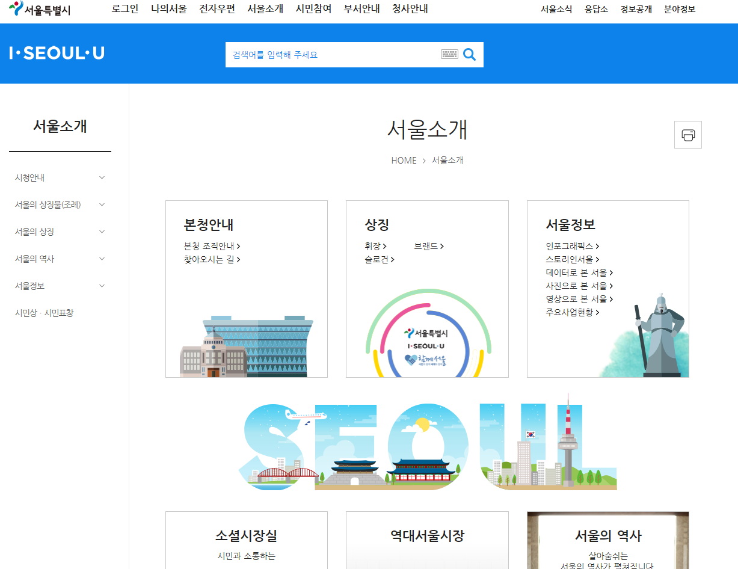
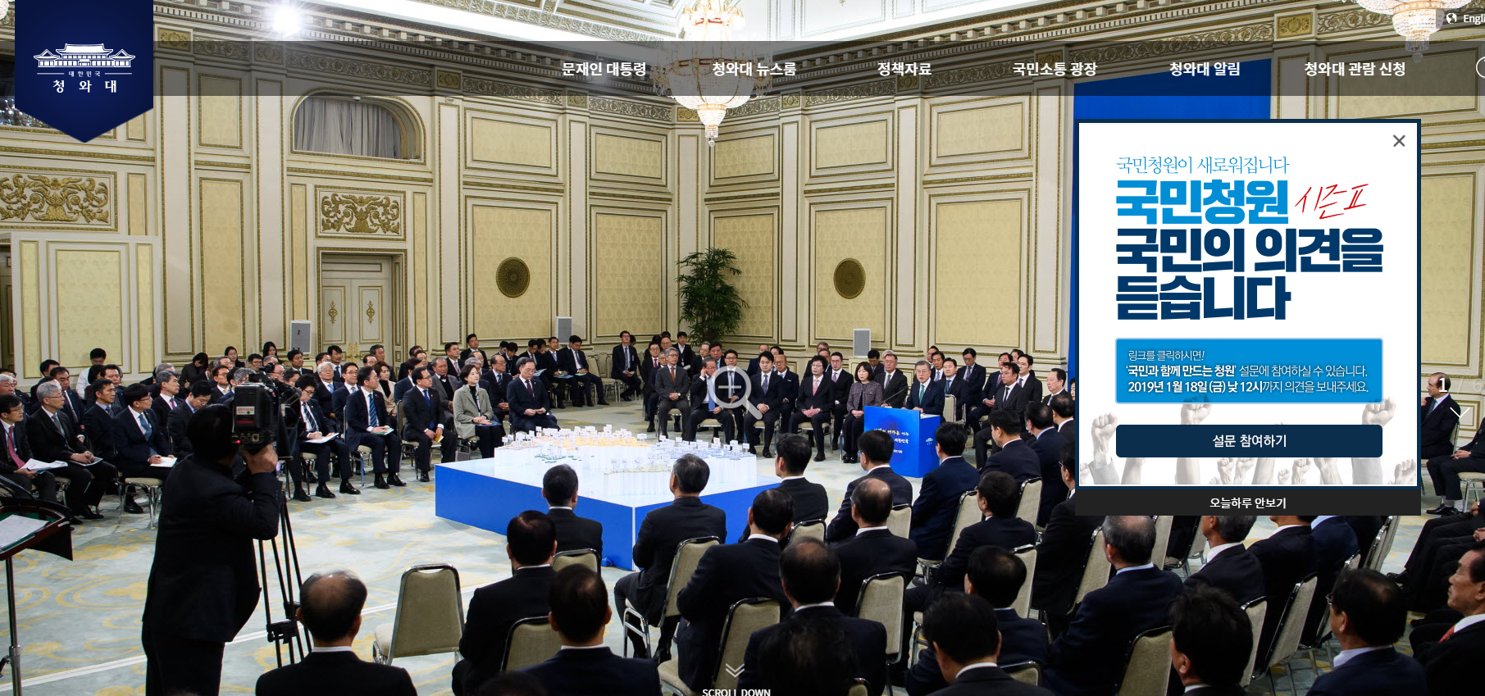
Java
Java 언어를 배워야 하는 이유

Slide 15


Java
Java 언어를 배워야 하는 이유
86 %
14 %

Slide 16


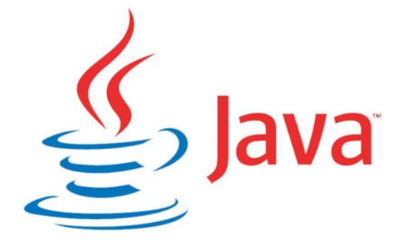
Java
Java 역사

Slide 17
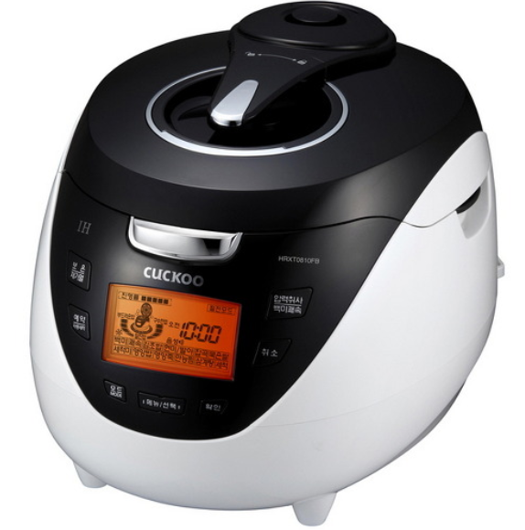
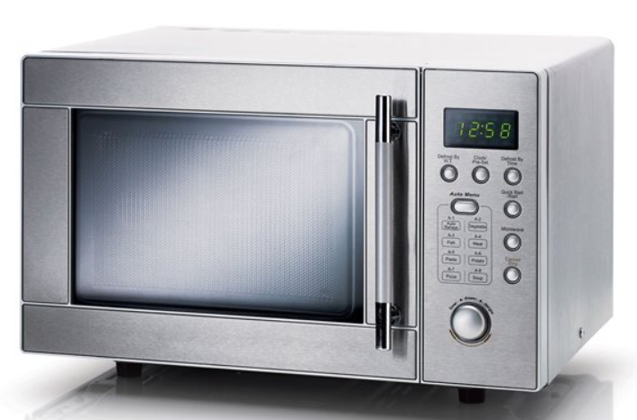
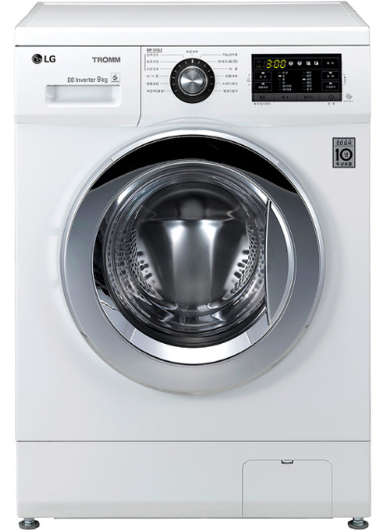
Java
Java 역사

Slide 18

Java
Java 언어를 개발한 사람
제임스 아서 고슬링
(James Arthur Gosling )

Slide 19
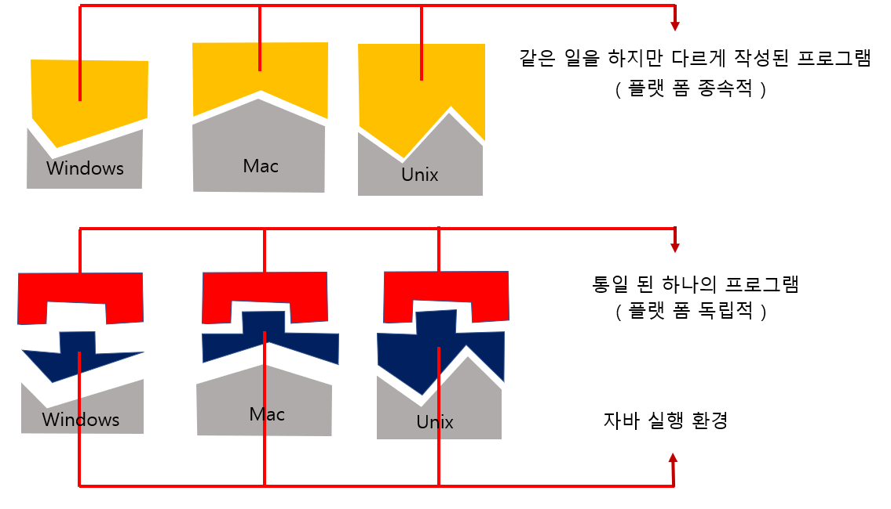
Java
자바 특징

Slide 20
Java
자바 특징
OOP(Object Oriented Programming) 객체지향 프로그래밍 언어
플랫폼 독립적 (아키텍쳐 중립적)
멀티스레드 지원
분산환경
인터프리터 언어
Simple한 코드
뛰어난 보안성
고성능
동적
모듈화
무료개발 환경

Slide 21
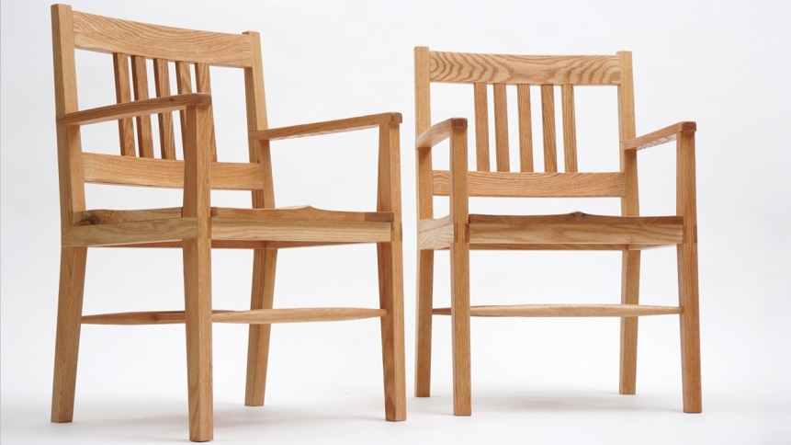

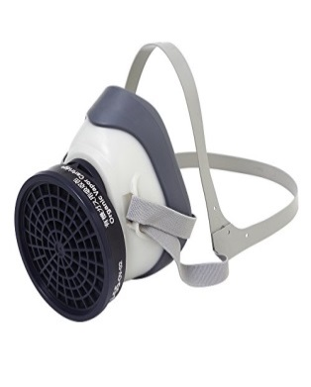

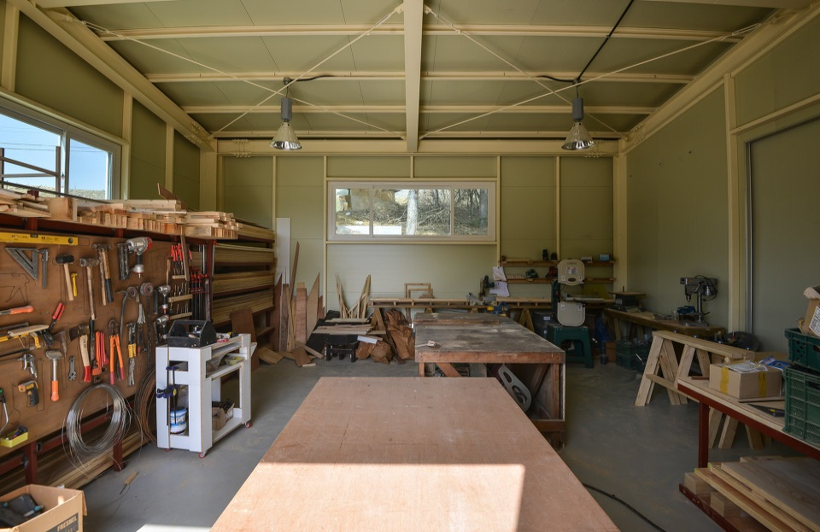
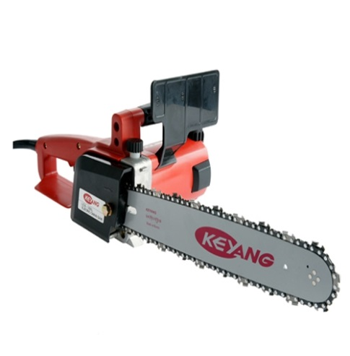
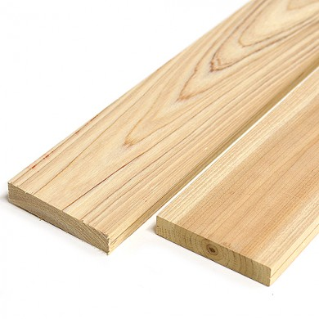
Java
JDK / JRE / IDE

Slide 22
Java
JDK / JRE / IDE
JRE
(Java Runtime Environment)
JDK
(Java Development Kit)
JVM
(Java virtual Machine)
IDE
(Intergrated Development Environment)
Visual
Studio
Android
Studio
…
Eclipse
NetBeans
IntelliJ

Slide 23
Java
학습목표
변수의 의미를 이해한다.
데이터 타입 8가지가 무엇인지 안다.
변수명 작성 규칙을 이해한다.

Slide 24

자바
변수
* 변수 (variable)
사전적 의미로는 “변화를 줄 수 있는” 또는 “변할 수 있는 수”
프로그래밍에서는 데이터를 담을 수 있는 공간

Slide 25
자바
변수
변수 선언하는 법
int a = 3;
3
자료형
변수명
대입
값
a

Slide 26
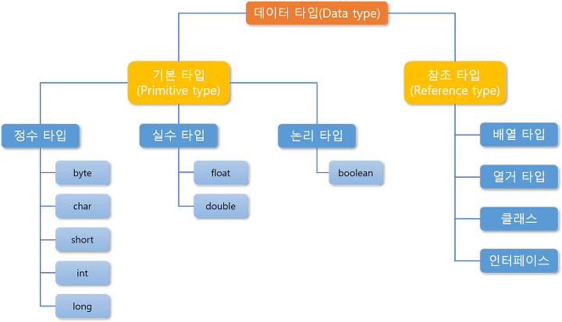
자바
여러가지 자료형

Slide 27
자바
여러가지 자료형
 | 1byte | 2byte | 4byte | 8byte
논리 | boolean
문자 |  | char
정수 | byte | short | int | long
실수 |  |  | float | double

Slide 28
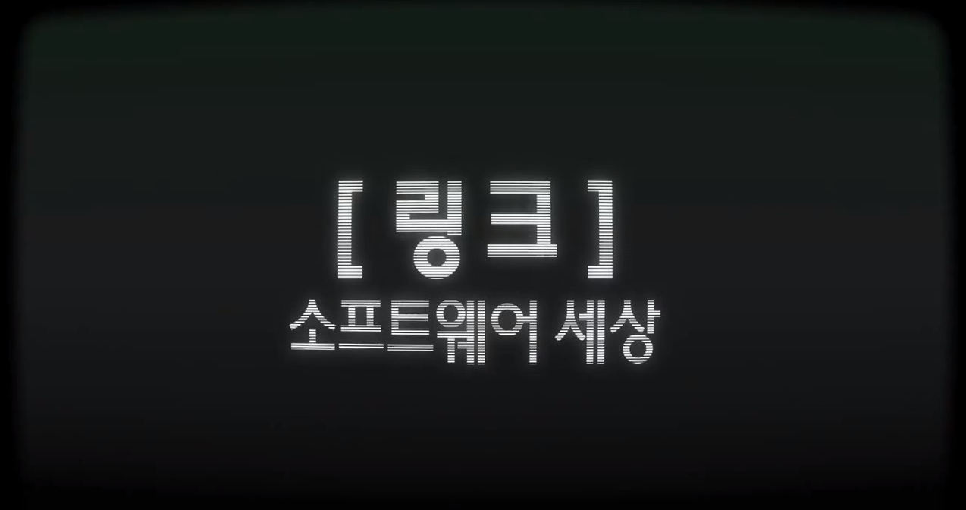
자바
여러가지 자료형

Slide 29
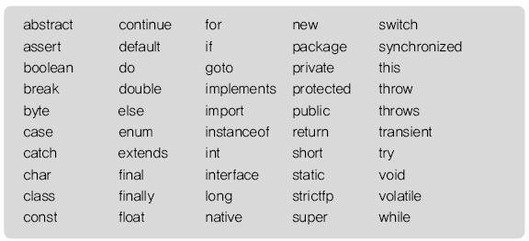
자바
변수명 규칙
1. 키워드 사용 불가

Slide 30
자바
변수명 규칙
2. 대소문자가 구분되며 길이에 제한이 없다.
- int True;와 int true;는 서로 다르다.
3. 숫자로 시작 할 수 없다.
- int 1a = 0;
4. 특수문자는 ‘_’와 ‘$’만 허용한다.
- int _a는 허용되지만 int #a는 허용되지 않는다.

Slide 31
자바
변수명 약속
그 외에 필수적인 것은 아니지만 자바 프로그래머들에게 권장하는 약속들
예) 문자열 자료형(String) 에 배경색 (BackgroundColor)을 저장하는 변수를 만드시오.
표기법 | 변수명 예시 | 설명
CamelCase | backgroundColor | 맨 앞글자를 제외한 단어마다 대문자
PascalCase | BackgroundColor | 단어의 모든 앞글자를 대문자
SnakeCase | background_color | 단어사이에 언더바 표시
HungarianNotation | strBackgroundColor | 자료형을 단어 앞에 표시

Slide 32
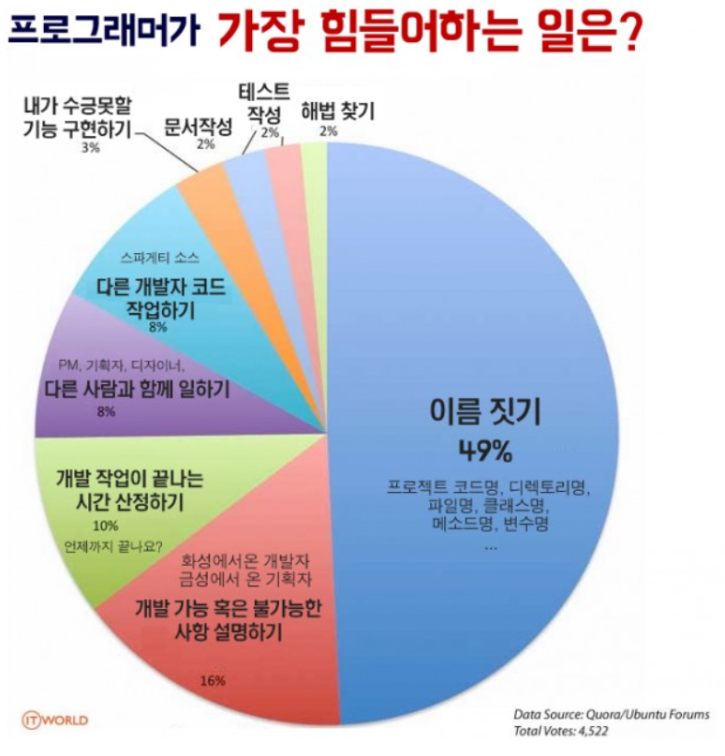
자바
프로그래머가 가장 힘들어하는 일은?

Slide 33
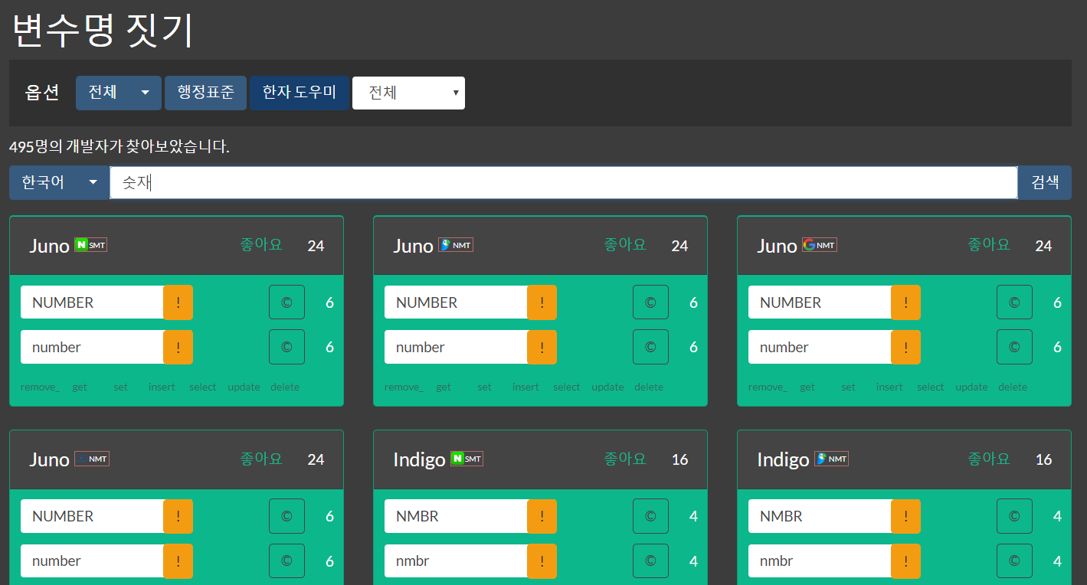
자바
변수명 지어주는 사이트
https://www.curioustore.com

Slide 34
자바
치환
A와 B는 각각 볼펜을 들고 있다.
A는 빨간색 펜, B는 파란색 펜을 들고 있을 때
한 손만 활용하여 A는 파란색 펜, B는 빨간색 펜을 가질 수 있도록 하려면 어떻게 해야 할 까?

Slide 35

자바
상수
* 상수 (constant)
사전적 의미로는 “불변하는” 또는 “변하지 않는 수”
프로그래밍에서는 데이터를 담을 수 있는 공간
한 번 넣으면 변하지 않는 수를 넣는데 사용

Slide 36
자바
상수
상수 선언하는 법
final int b = 3;
3
b

Slide 37
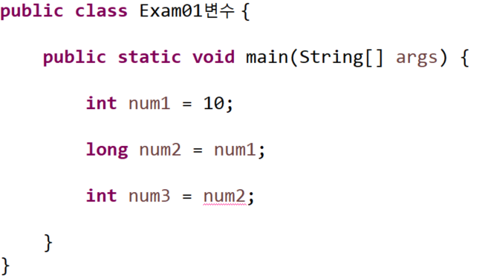
자바
형변환(casting)

Slide 38
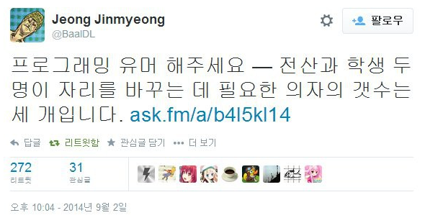
자바
치환

Slide 39



Java
컴퓨팅 사고 (Computational Thinking)
쇼핑하러 갈 때, 우유 하나 사와.
아, 계란 있으면 6개 사와~♡
왜 우유를 6개나 사왔어?!?!
프로그래머
계란이 있길래 6개 사왔지…

Slide 40
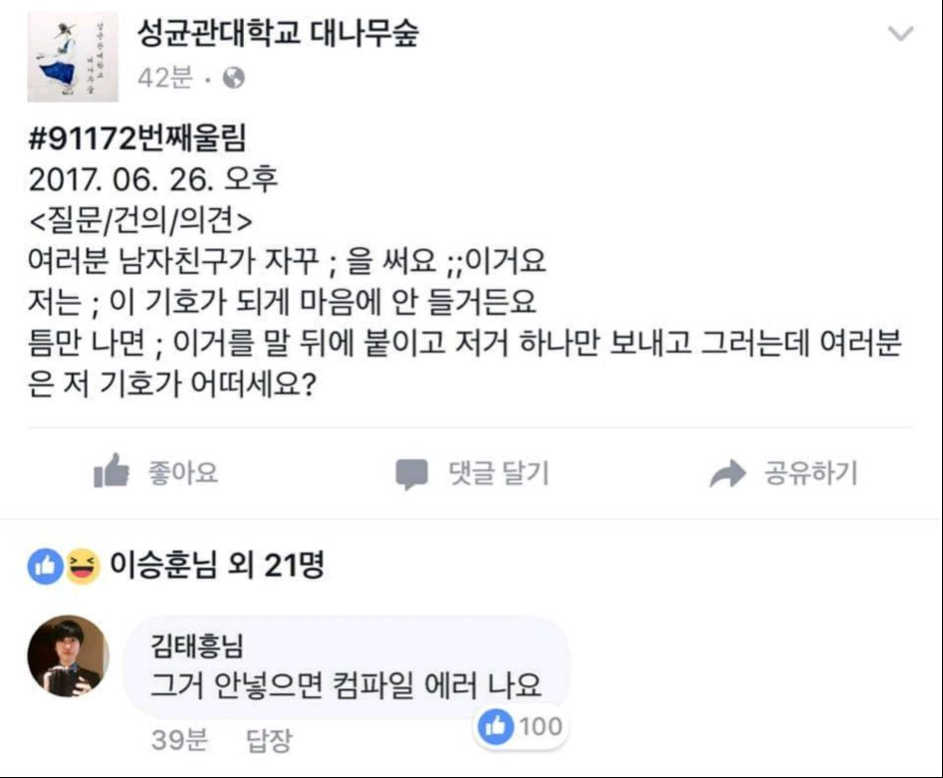
자바
유머

Slide 41
감사합니다
자바
* 다음 시간에 배울 내용
- 연산자

